Slide 1

Vanden Borre – Mc Govern
Indiana CLAEYS – Marie-Alizée GOSSART – Maryna SKIPOR – Sandra RODRIGUEZ CUERVO – Victoria FLION – Yasmine HAJJI

Slide 2

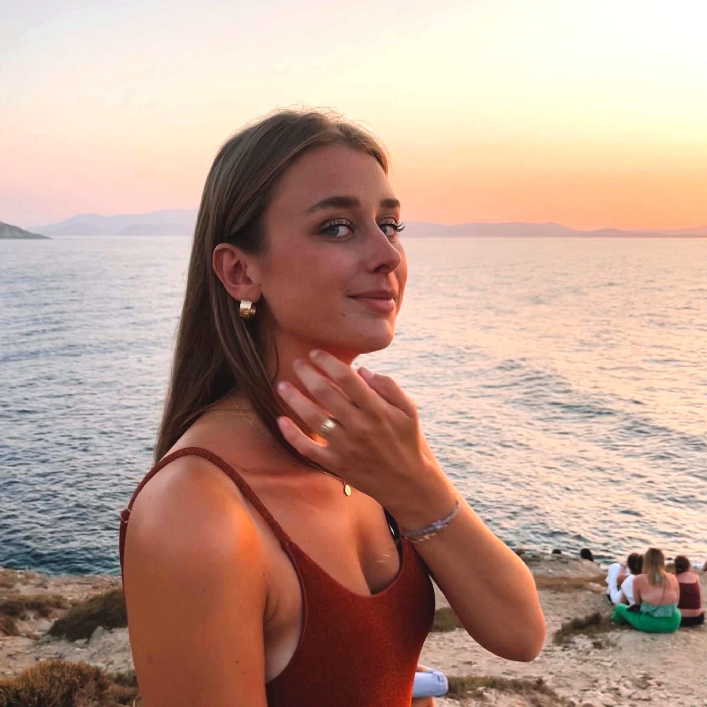
Avatar
Victoria FLION
Premier appartement avec mon copain

Slide 3
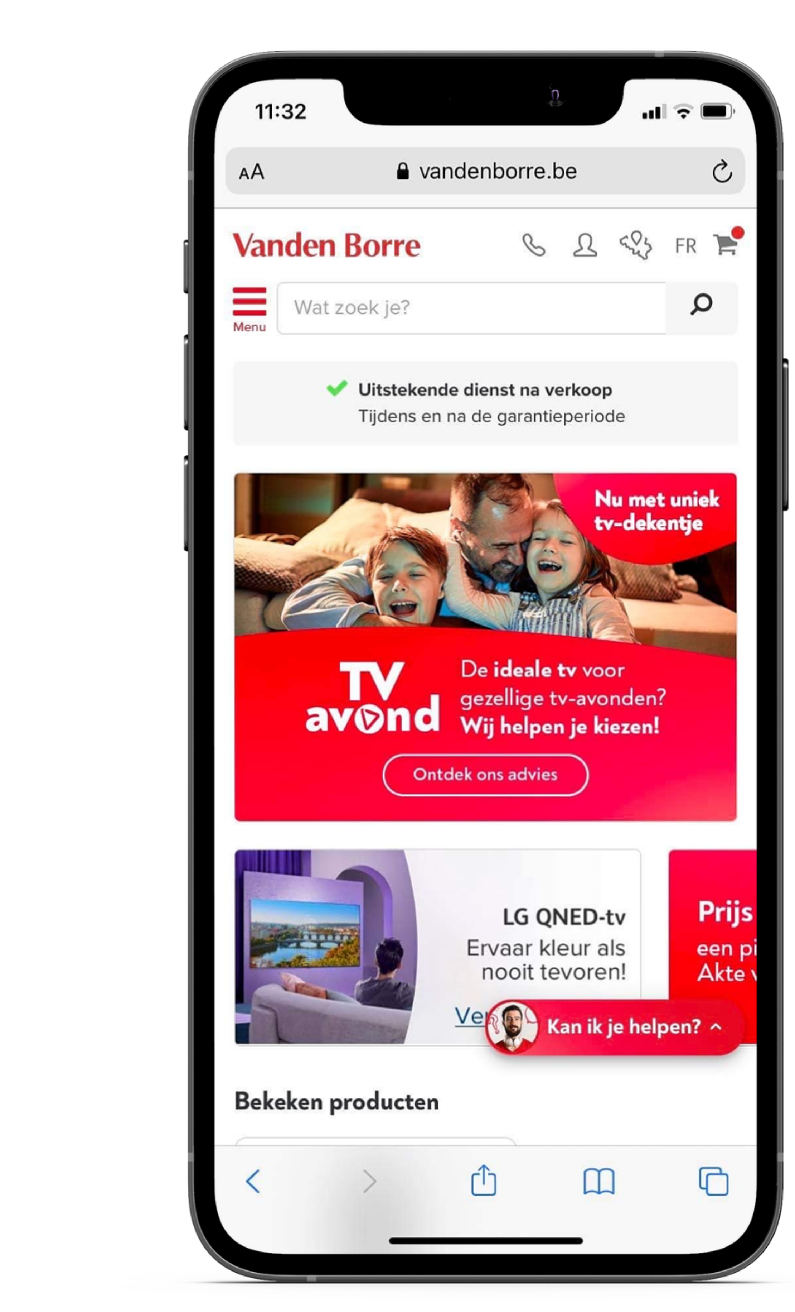


Parcours client n°1 – Machine a café
Victoria FLION

Slide 4
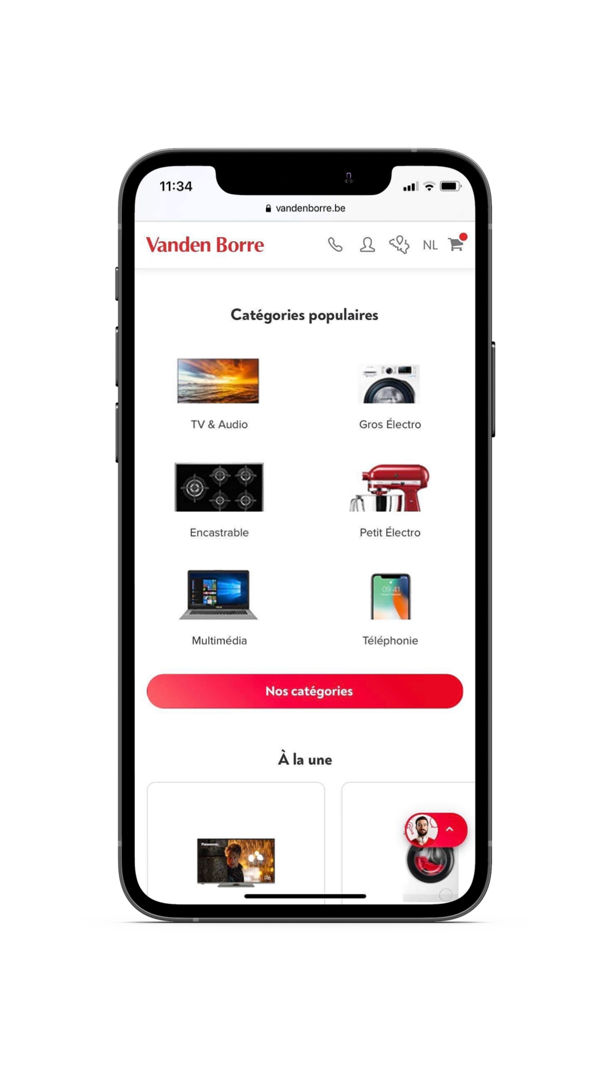
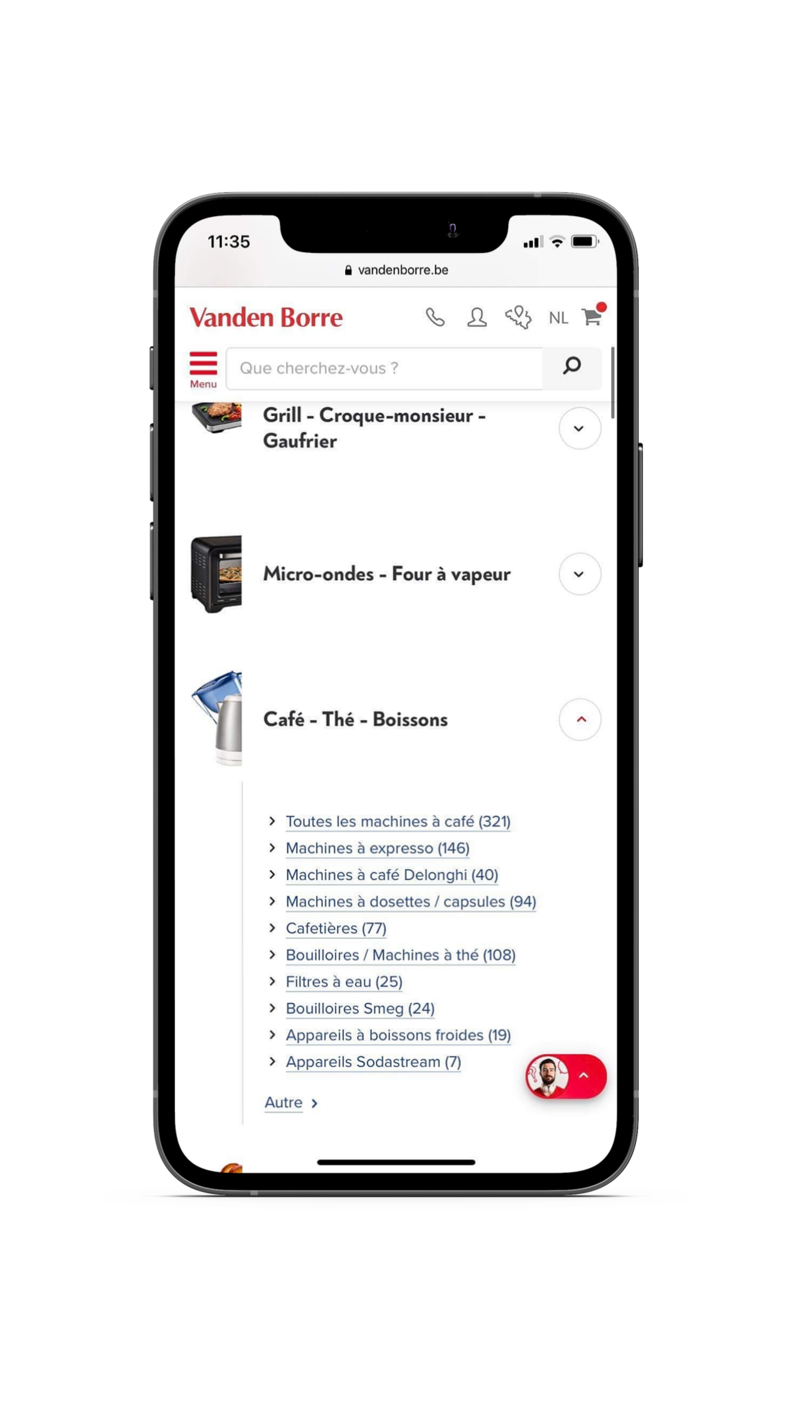
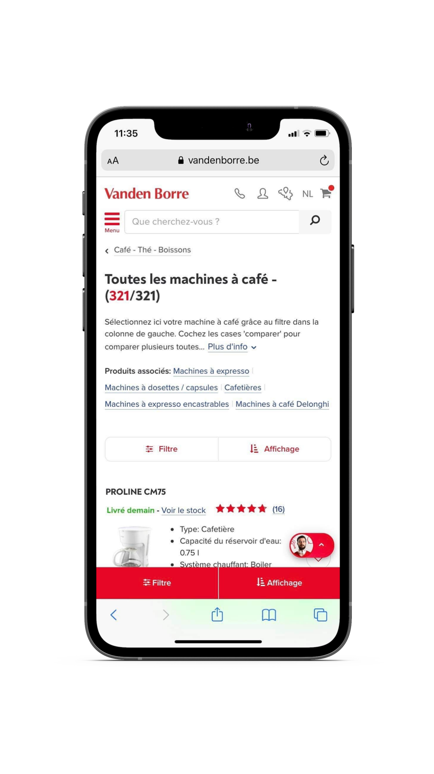
Victoria FLION

Slide 5
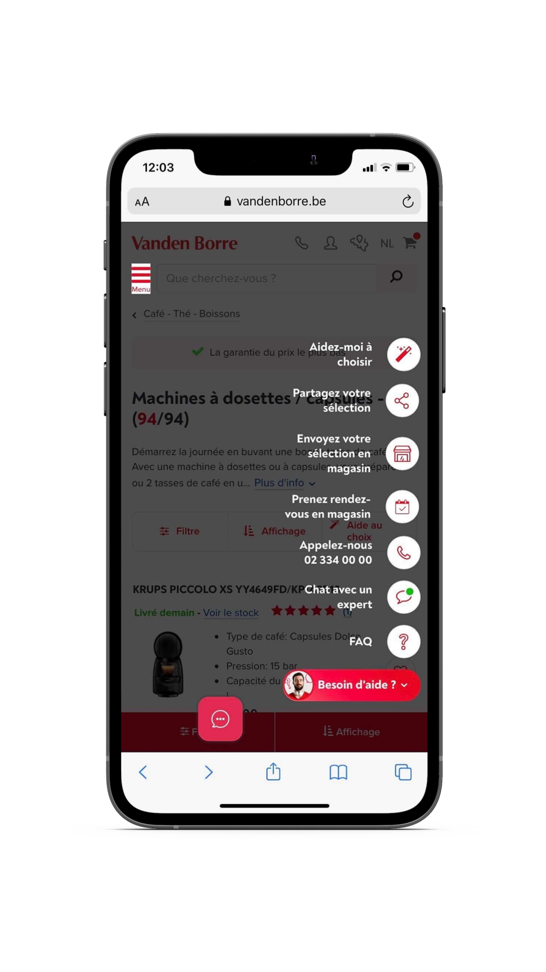
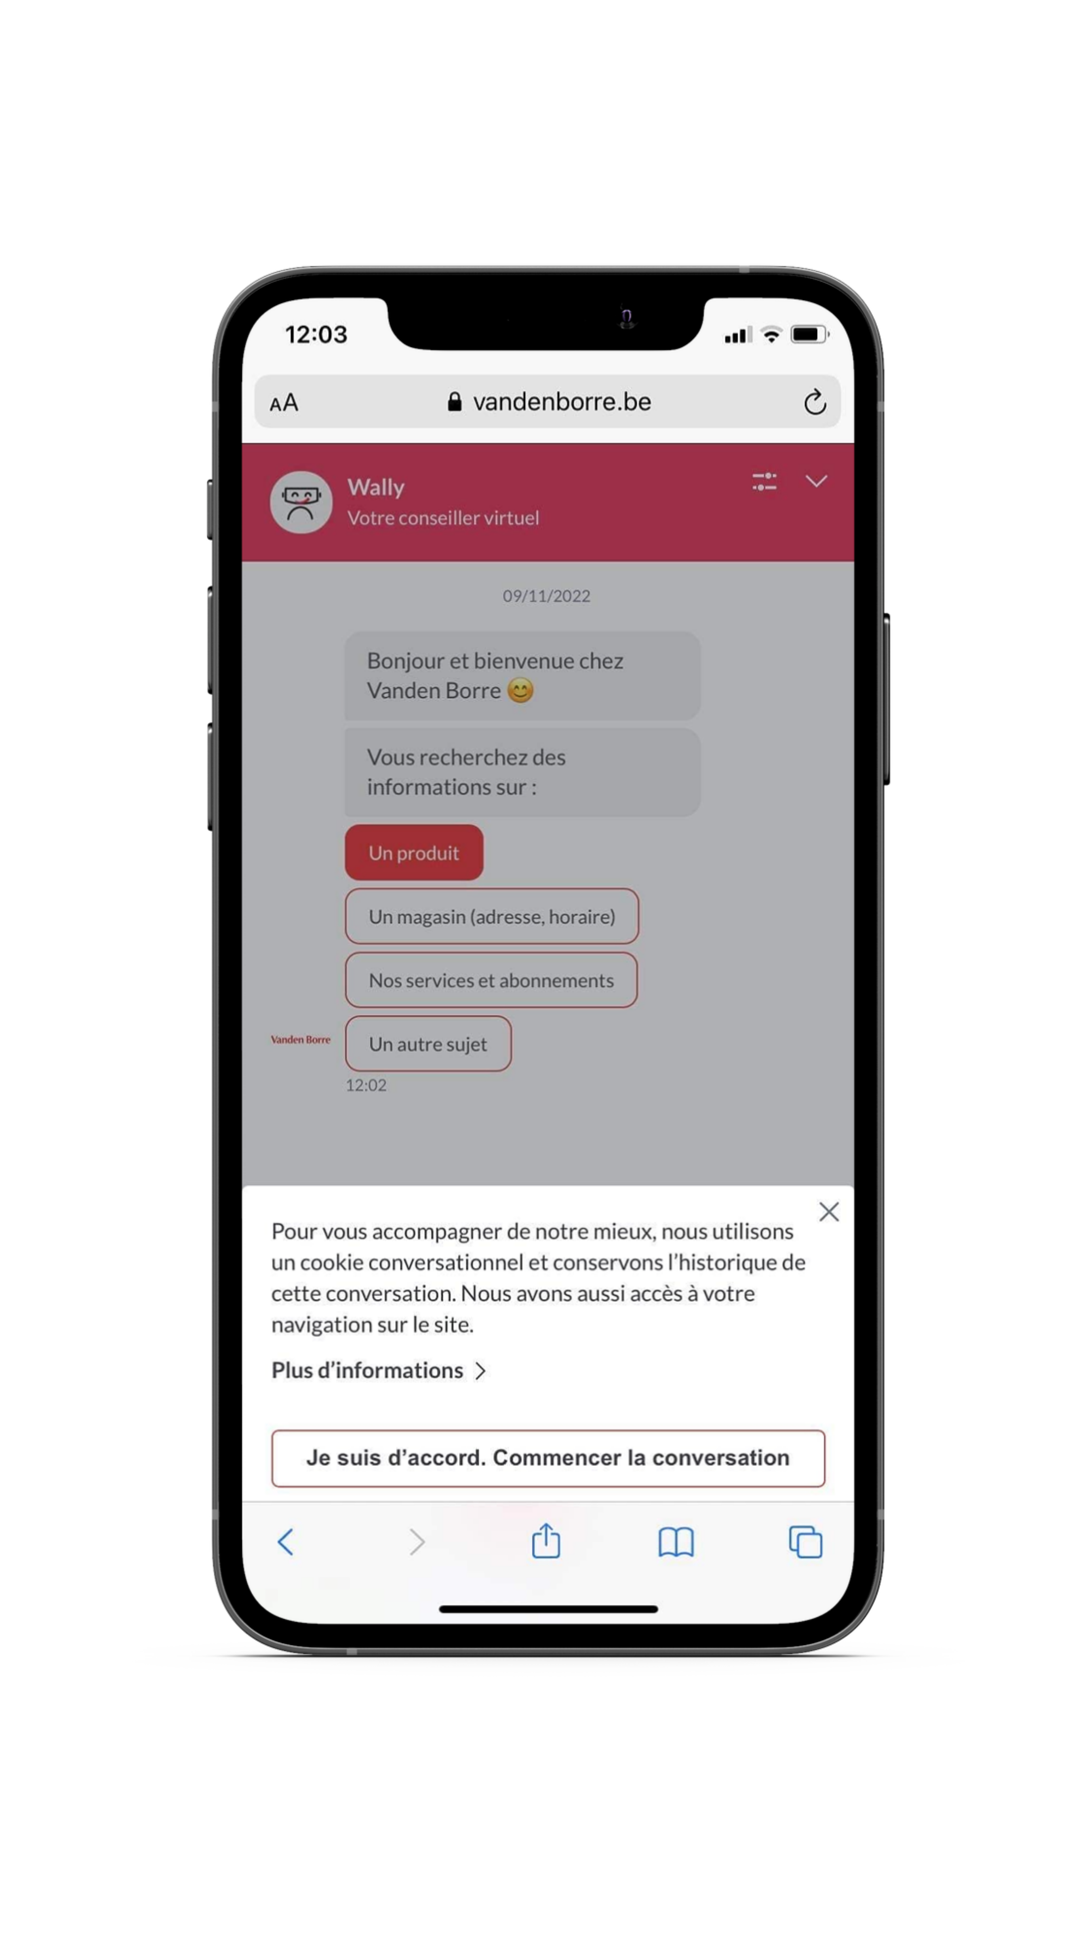
Victoria FLION

Slide 6
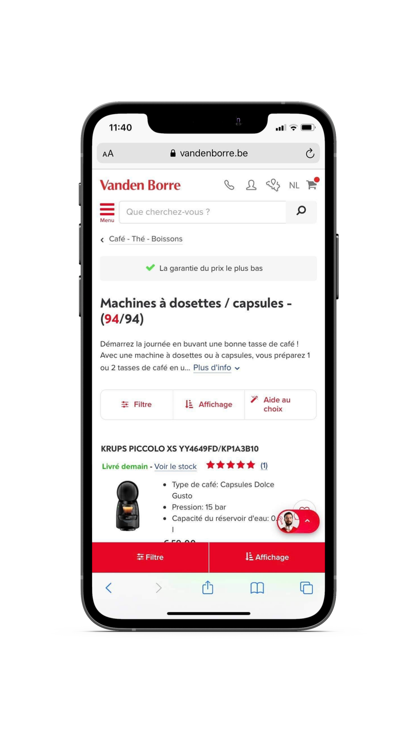
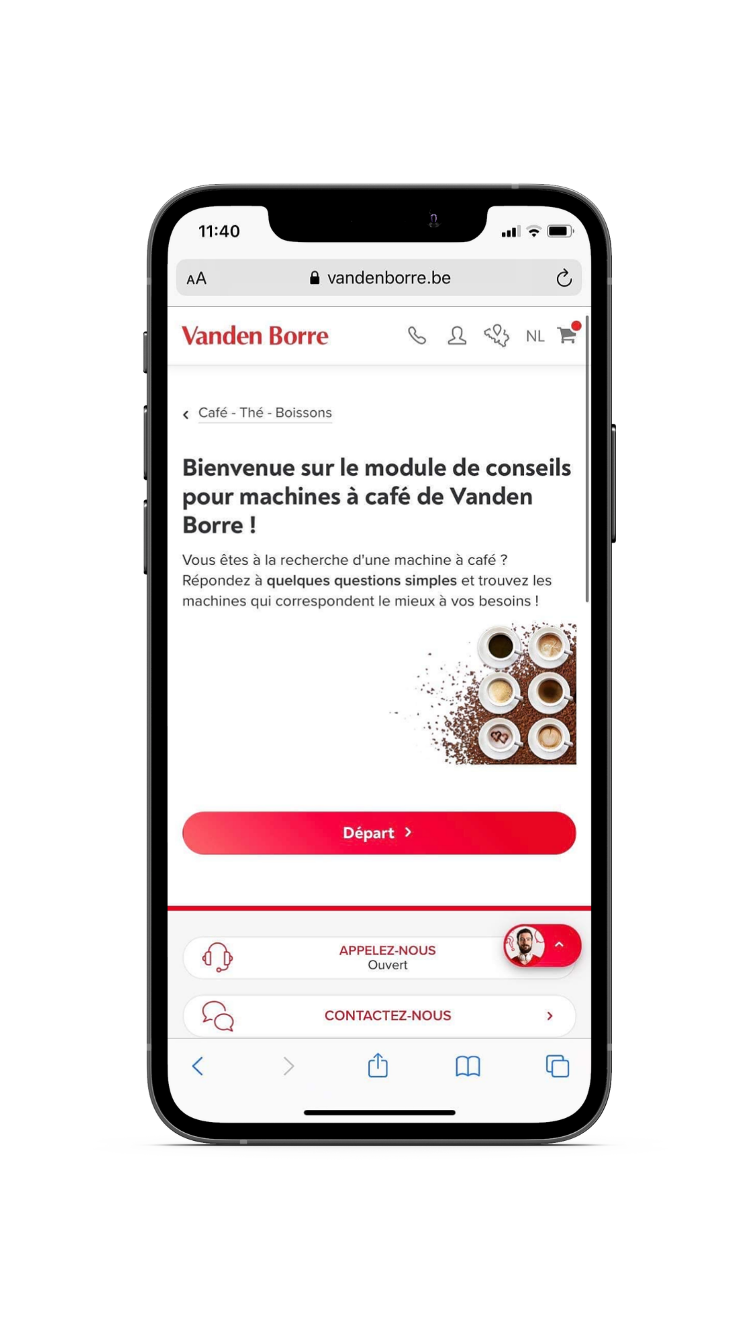
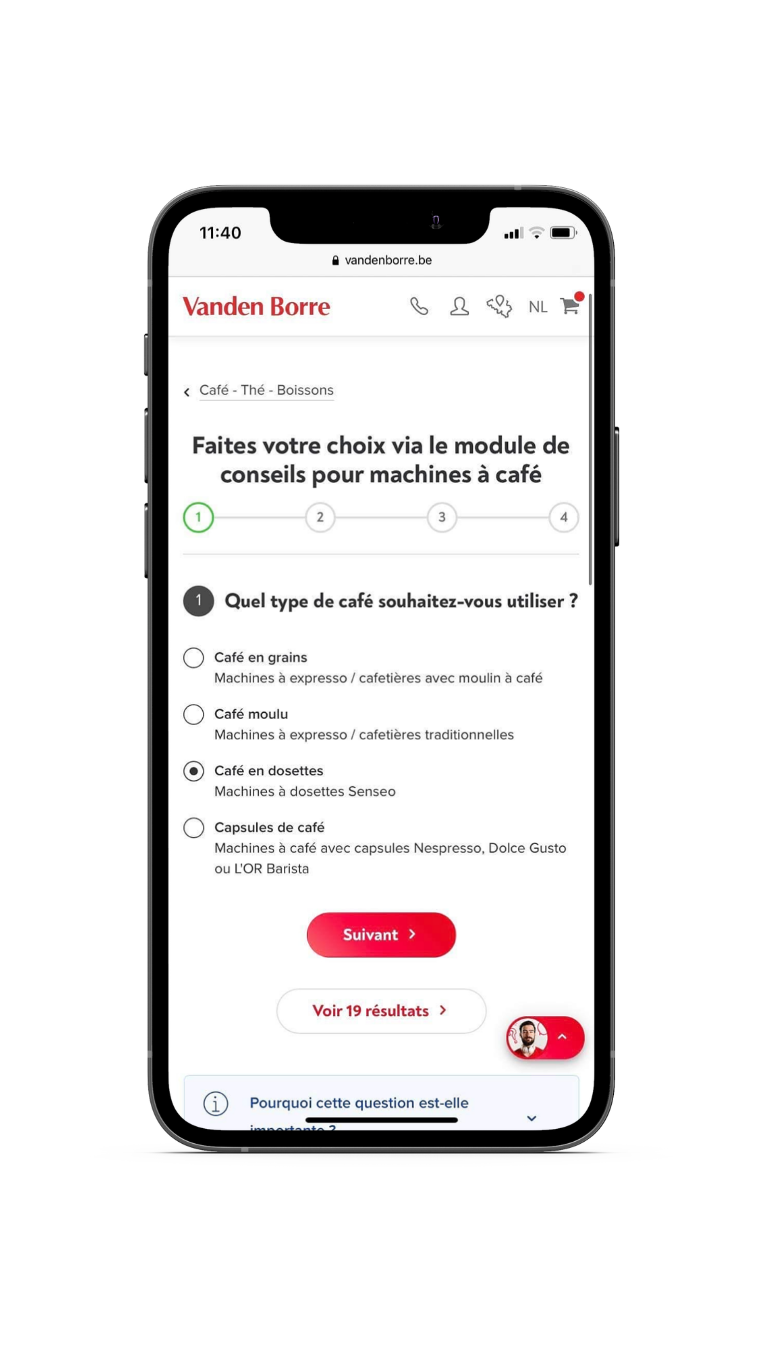


Sandra RODRIGUEZ CUERVO

Slide 7
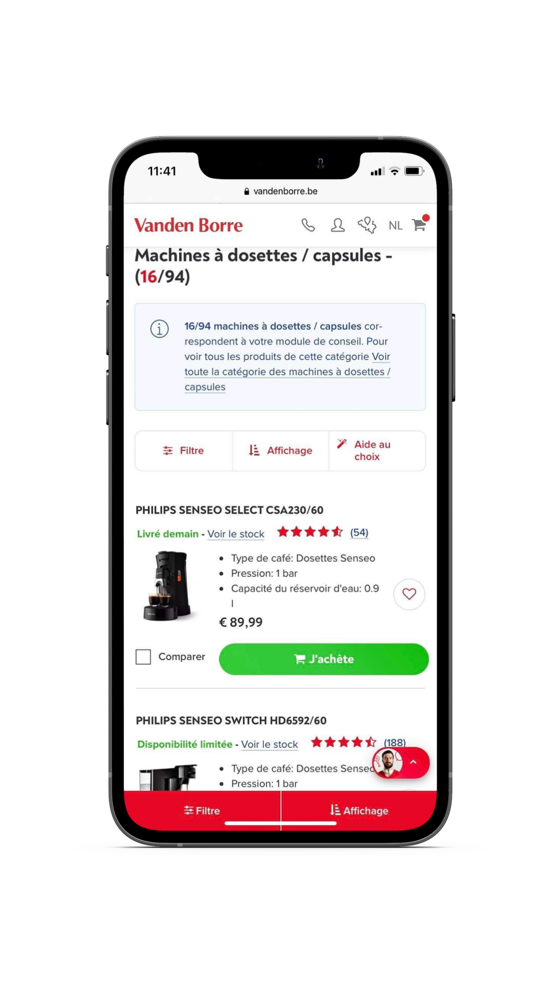
Sandra RODRIGUEZ CUERVO

Slide 8
Sandra RODRIGUEZ CUERVO

Slide 9
Sandra RODRIGUEZ CUERVO

Slide 10
Sandra RODRIGUEZ CUERVO

Slide 11
Sandra RODRIGUEZ CUERVO

Slide 12
Parcours client n°2 – Machine a laver
Maryna SKIPOR

Slide 13
Maryna SKIPOR

Slide 14
Maryna SKIPOR

Slide 15
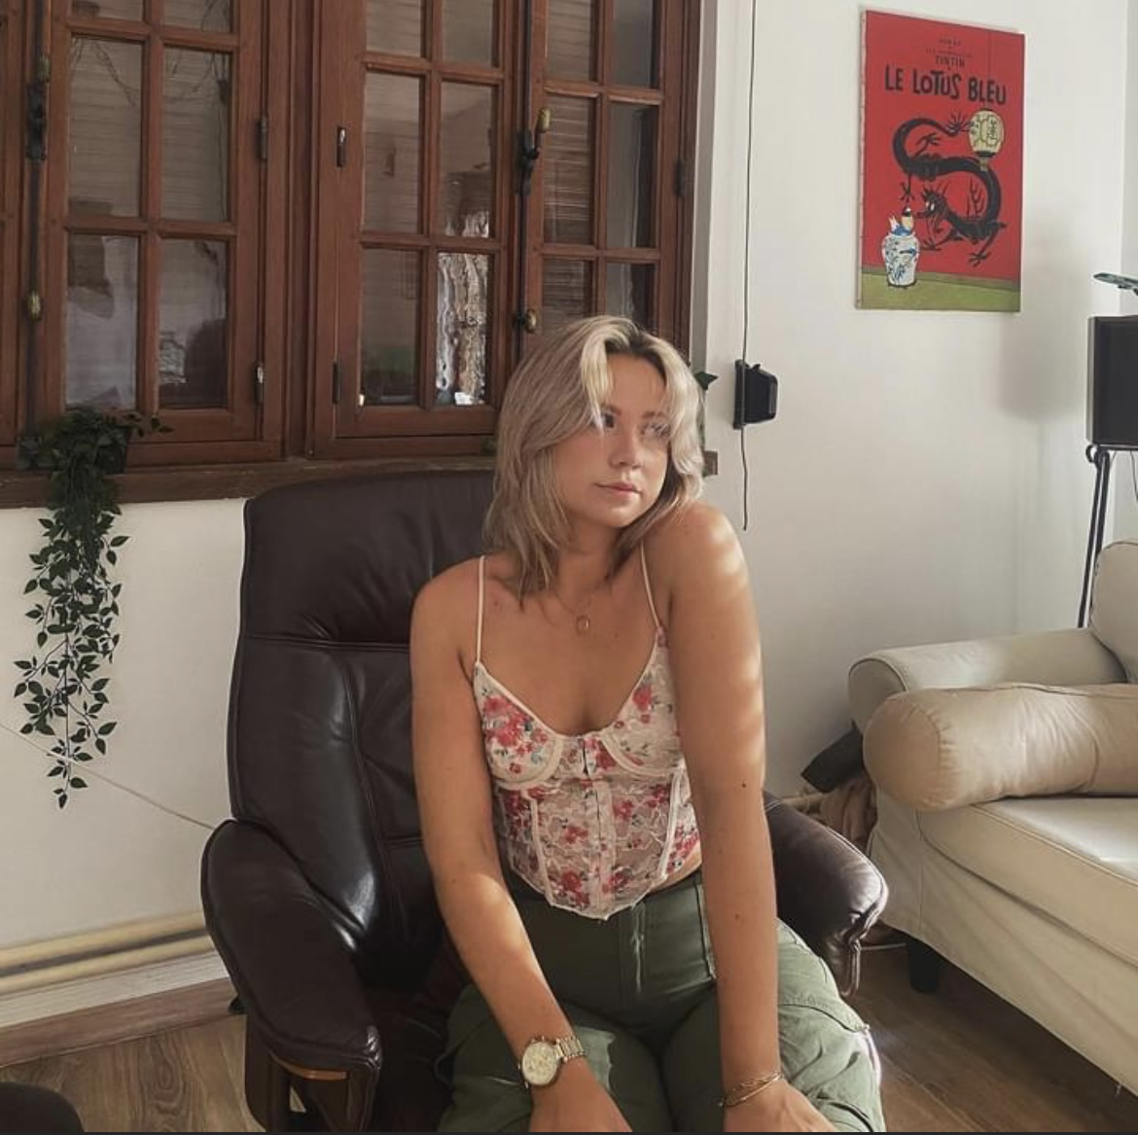
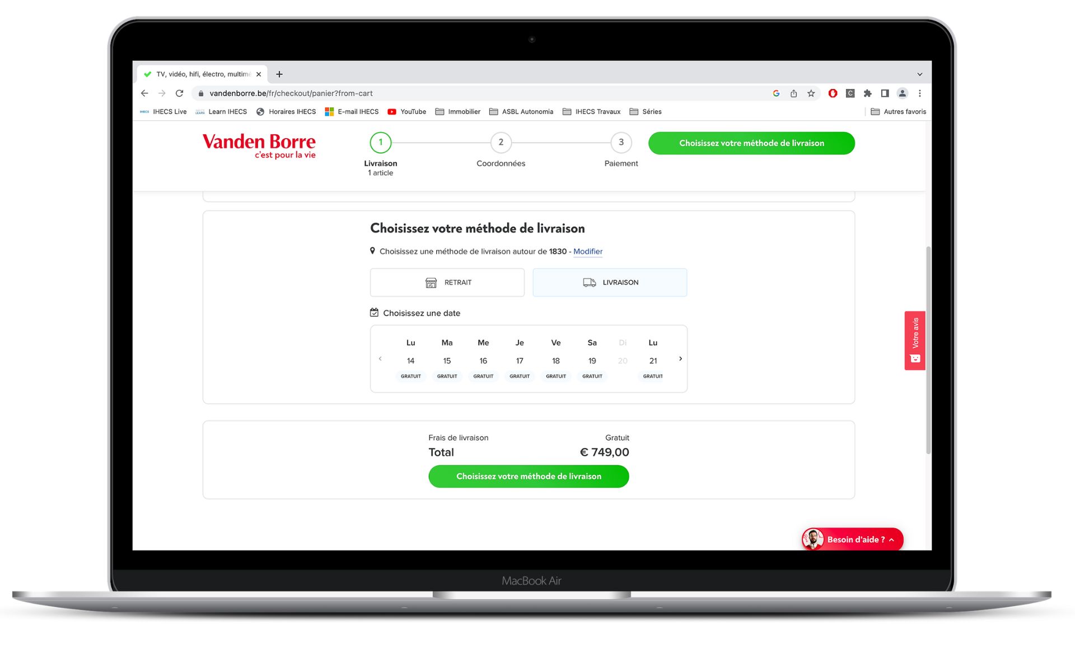
Marie-Alizée GOSSART

Slide 16
Marie-Alizée GOSSART

Slide 17
Nos recommandations
Indiana CLAEYS
Les points positifs:
Le site internet suit les bons patterns
Le UX optimisé et visuellement bien construit
L’interaction est optimisée
Il y a beaucoup de services qui aident à s’orienter
Il y a une possibilité d’aller un pas plus loin et de personnaliser le site

Slide 18
Nos recommandations
Indiana CLAEYS
Les points négatifs & recommandations:
La navigation est (trop) deep
Par rapport au paradoxe du choix : il y trop d’informations ce qui complique mon choix et rendent ma décision stressante
L’économie de l’intention fait en sorte qu’on ait tendance à ne pas tout lire et à “décrocher” de temps en temps
On a plus tendance à visiter la version mobile et puis à acheter sur desktop

Slide 19


